Slide 1
ЭФФЕКТИВНЫЕ МЕТОДЫ КОММУНИКАЦИИ СО СВЕРСТНИКАМИ У ДЕТЕЙ С НАРУШЕНИЕМ ИНТЕЛЛЕКТА СРЕДСТВАМИ ОБРАЗОВАНИЯ
Кремнева Екатерина Анатольевна, кандидат педагогических наук, научный сотрудник лаборатории психолого-педагогических исследований и технологий специального образования лиц с интеллектуальными нарушениями
ФГБНУ «ИКП»

Slide 2
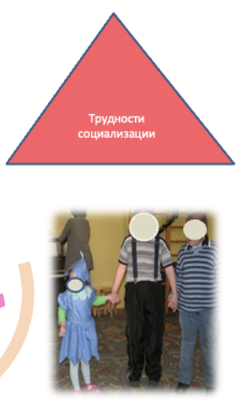
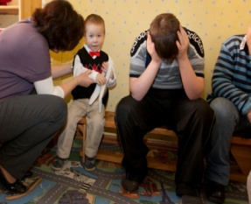
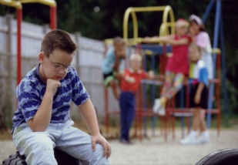
АКТУАЛЬНОСТЬ

Slide 3
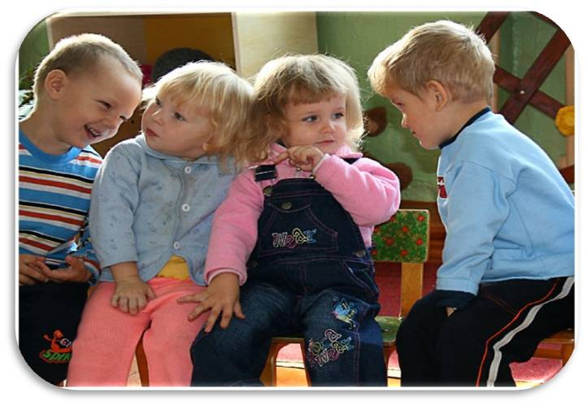
Коммуникация - определяется как социальная способность / умение / возможность / деятельность, благодаря которой те или иные средства позволяют ребенку взаимодействовать в социуме с другими людьми, а также интегрироваться в детский коллектив
Социально-коммуникативные умения - умения, которые позволяют общаться с партнером (взрослым или сверстником), обеспечивают ребенку познание себя, окружающего мира, усвоение языка, норм социального поведения в разных видах деятельности

Slide 4
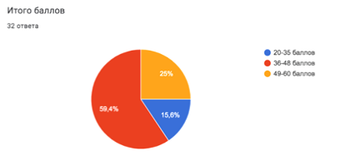
ФЕНОМЕНОЛОГИЯ
Уровень 1
Устойчивые проявления социально-коммуникативных умений (25%)
Уровень 2
Уровень 3
Избирательные проявления социально-коммуникативных умений (15,6%)
Неустойчивые проявления социально-коммуникативных умений (59,4%)

Slide 5
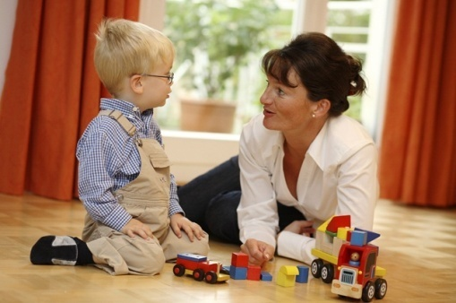
ПОДГОТОВИТЕЛЬНЫЙ ЭТАП КОРРЕКЦИОННО-РАЗВИВАЮЩЕГО ОБУЧЕНИЯ
Основные задачи:
сформировать у ребенка ориентировку на игровые действия
педагога-дефектолога с игрушками
активизировать инициативные действия и коммуникативные
средства общения в игровой ситуации

Slide 6
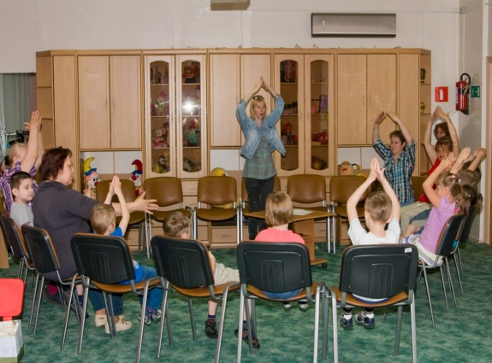
Вторая задача подготовительного этапа Достижения детей в социально-коммуникативном направлении:
принятие двух педагогов на разных занятиях (желание участвовать в разных играх по инициативе взрослого)
ориентировка на двух педагогов и их действия (понимать инструкцию, следить за действиями взрослого)
проявление самостоятельности в игровом взаимодействии и проявление речевой активности в сторону взрослого
Первая задача подготовительного этапа
Достижения в социально-коммуникативном развитии детей:
умение откликаться на свое имя и принимать знакомого педагога: смотреть на него, улыбаться
проявлять инициативные социальные действия, протягивать руку для приветствия
умение ориентироваться на знакомого педагога и его предметно-игровые действия: понимать инструкцию, следить за действиями взрослого и участвовать в совместных предметно-игровых действиях

Slide 7
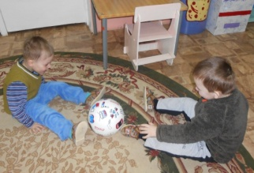
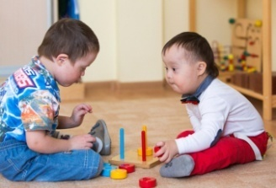
НАЧАЛЬНЫЙ ЭТАП КОРРЕКЦИОННО-РАЗВИВАЮЩЕГО ОБУЧЕНИЯ
Основные задачи:
сформировать у детей интерес к общению со сверстником
создать ситуации взаимодействия между ними
Достижения в социально-коммуникативном развитии детей:
принимать сверстника: смотреть на него, проявлять инициативные социальные действия, запоминать имя сверстника
ориентироваться на сверстника и его предметно-игровые действия: понимать инструкцию, следить за действиями сверстника
повторять за сверстником предметно-игровые действия: брать и отдавать игрушку, выполнять действия с игрушкой по показу и по образцу
использовать невербальные средства общения для коммуникации со сверстником: указательный жест, жесты приветствия, прощания, просьбы
проявлять речевую активность в сторону сверстника: произносить отдельные слова, фразы из двух слов
АЛГОРИТМ ИГРОВЫХ ДЕЙСТВИЙ
П – педагог
Р1 – ребенок с выраженными интеллектуальными нарушениями
Р2 – «продвинутый» сверстник

Slide 8
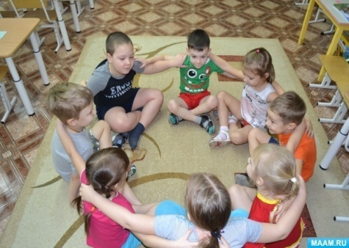
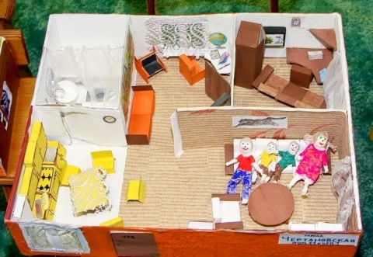
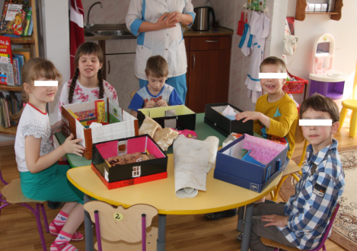
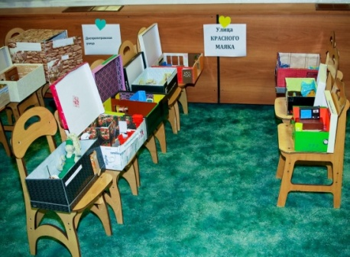
ОСНОВНОЙ ЭТАП КОРРЕКЦИОННО-РАЗВИВАЮЩЕГО ОБУЧЕНИЯ
Основные задачи:
парные игры, побуждение детей активно использовать разные средства общения
организация игры со сверстниками в малой группе (3-4 ребенка)
организация коллективной сюжетной игры
Достижения в социально-коммуникативном развитии детей:
принимать сверстников: смотреть на них, проявлять инициативные социальные действия, обращаться к сверстникам по имении т.д.
закреплять и совершенствовать ориентировку на сверстников и их предметно-игровые действия
подражать предметно-игровым действиям сверстников
закреплять и самостоятельно проявлять невербальную и вербальную активность в сторону сверстников

Slide 9
ВЫВОДЫ
Формирование социально-коммуникативных умений у детей с выраженным нарушением интеллекта возможно при создании специальных педагогических условий для обучения детей коммуникации и развития у них ориентировки в коммуникативных ситуациях на взрослого и сверстника
Важно соблюдать поэтапность коррекционно-развивающей работы с детьми, подбирать специальные игры в обучении детей игровым действиям
Для поддержания социально-коммуникативной активности у детей и переноса усвоенных умений в другую ситуацию необходима организация и проведение не только парных, но и коллективных игр, основанных на общей игровой ситуации, в которой ребенок может проявить свои умения и самостоятельность
В процессе специального коррекционно-развивающего обучения у детей социально-коммуникативные умения сопровождаются предметно-игровыми действиями, что способствует закреплению их в личном опыте ребенка и освоению последовательности действий в конкретной коммуникативной ситуации

